Slide 1

НЕБЕЗПЕЧНІ СИТУАЦІЇ
ЕВАКУАЦІЯ

Slide 2
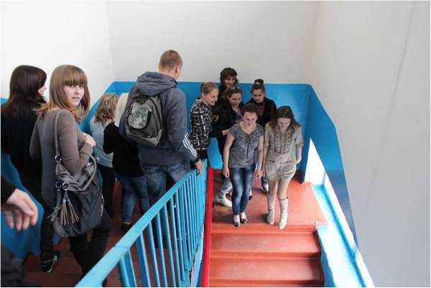
ЯКЩО СТАЛАСЯ НАДЗВИЧАЙНА СИТУАЦІЯ, ЯКА ВИМАГАЄ ЕВАКУАЦІЇ, СЛІД ДІЯТИ СПОКІЙНО, БЕЗ ПАНІКИ.
ПІД ЧАС ЕВАКУАЦІЇ ЛЮДИ ЧАСТО ГИНУТЬ НЕ ВІД ВОГНЮ ТА ДИМУ, ВИБУХІВКИ ЧИ ОТРУЙНИХ РЕЧОВИН, А ВІД СТРАХУ ПЕРЕД НИМИ.
ВОНИ ПОЧИНАЮТЬ ШТОВХАТИСЯ , КРИЧАТИ, ЗБИВАТИ ОДИН ОДНОГО З НІГ.

Slide 3
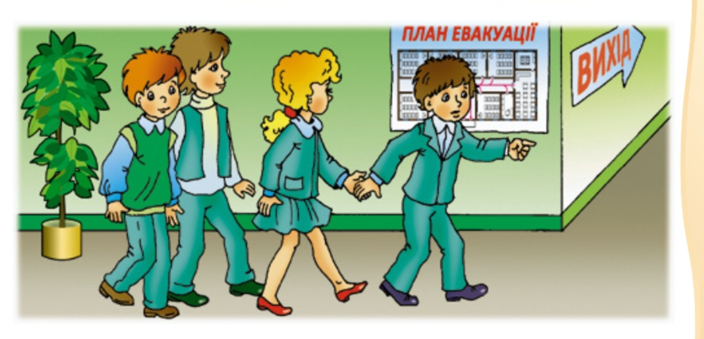
ЗАПАМ’ЯТАЙ
ПОЧУВШИ СИГНАЛИ ТРИВОГИ, НЕОБХІДНО СПОКІЙНО РУХАТИСЯ ДО ВИХОДУ, ЯКИЙ ЗАЗНАЧЕНО В ПЛАНІ ЕВАКУАЦІЇ
ЯКЩО РУХОВІ ЗАВАЖАЮТЬ РЕЧІ (НАПРИКЛАД, ПОРТФЕЛЬ, РЮКЗАК), ЇХ НЕОБХІДНО ЗАЛИШИТИ – ЖИТТЯ ДОРОЖЧЕ!

Slide 4
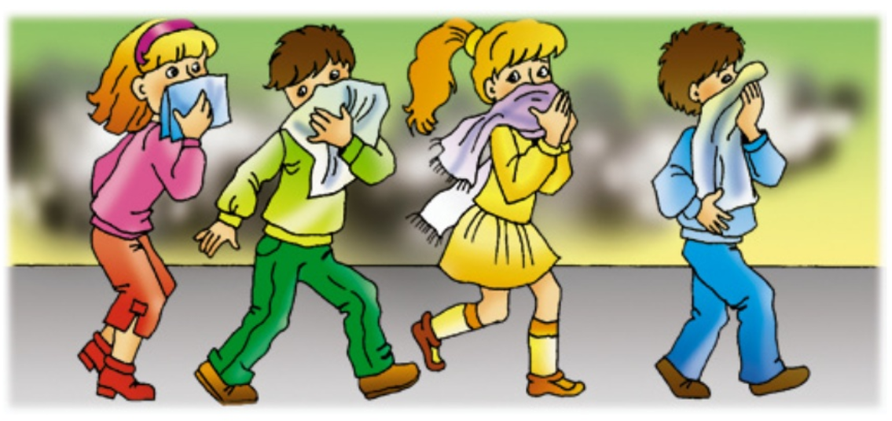
ЗАПАМ’ЯТАЙ
ЯКЩО В ПРИМІЩЕННЯ ПОТРАПЛЯЄ ДИМ, ПОТРІБНО ЗАХИСТИТИ ОРГАНИ ДИХАННЯ МОКРОЮ ГАНЧІРКОЮ ( НОСОВОЮ ХУСТКОЮ, ШАРФОМ ТОЩО)

Slide 5
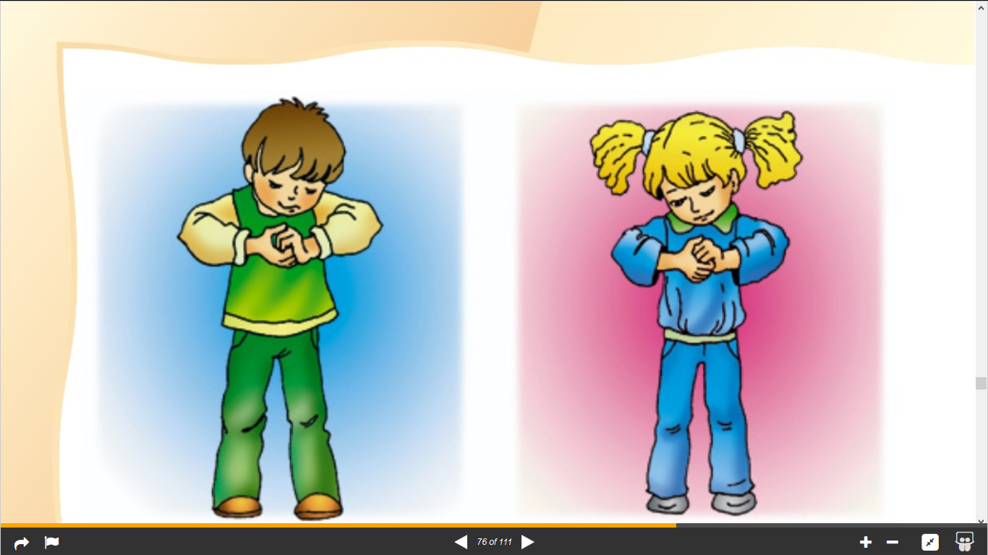
ЗАПАМ’ЯТАЙ
ПОТРІБНО НАМАГАТИСЯ ЗНАХОДИТИСЯ ДАЛІ ВІД СТІН ТА ІНШИХ ЧАСТИН ПРИМІЩЕННЯ, ЩОБ ТЕБЕ НЕ ПРИТИСНУЛИ ДО НИХ
ПАЛЬЦІ РУК ПОТРІБНО ЗЧЕПИТИ ПЕРЕД ГРУДЬМИ В ЗАМОК, РУКИ ТРИМАТИ НА РІВНІ ГРУДЕЙ, ЛІКТІ РОЗВЕСТИ В СТОРОНИ, ПІДБОРІДДЯ ПРИТИСНУТИ ДО ГРУДЕЙ. ТАКА ПОЗА ДОЗВОЛЯЄ СПОКІЙНО ДИХАТИ В ТИСНЯВІ.

Slide 6
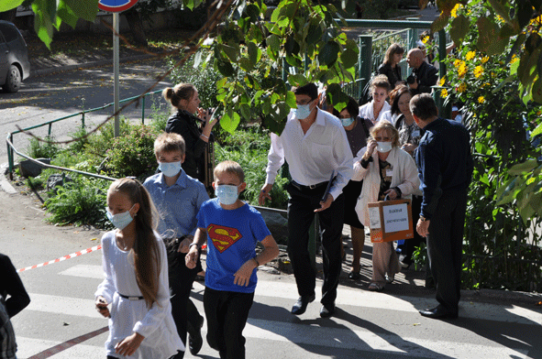
СЛОВНИКОВА СКАРБНИЧКА
ЕВАКУАЦІЯ – організоване виведення людей з небезпечних місць.

